Slide 1



Коломийська міська публічна бібліотека
Звіт
за жовтень-грудень 2024 року
бібліотекаря абонементу
Стефанії Баняс

Slide 2


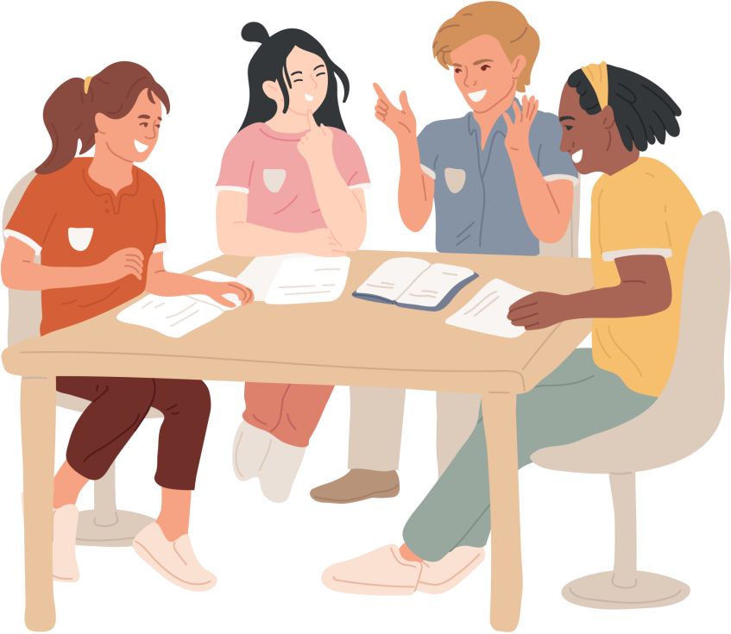
Проведення заходів
Проведено заходи, що стосуються
літературного,
патріотичного та
морально-правового виховання:

Slide 3
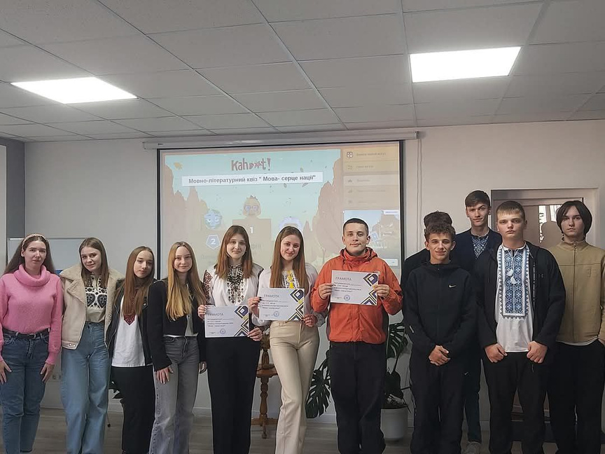
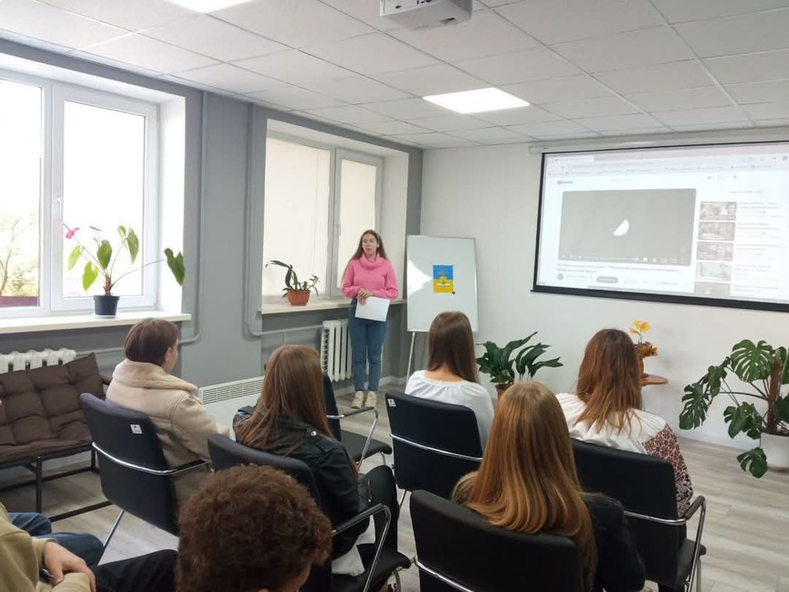


Мовно-літературний квіз "Мова - серце нації" (до Дня української писемності та мови) 24.10.24

Slide 4
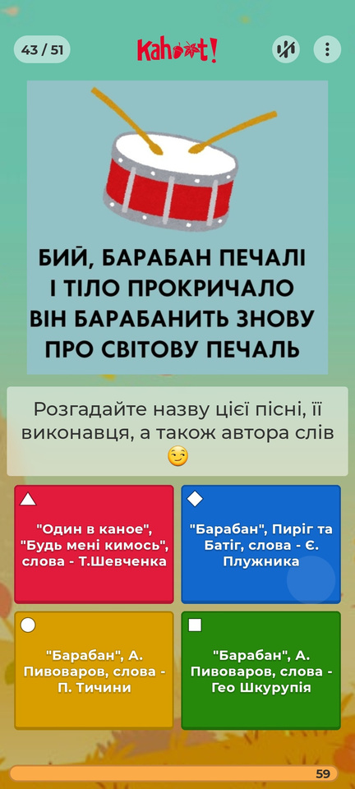
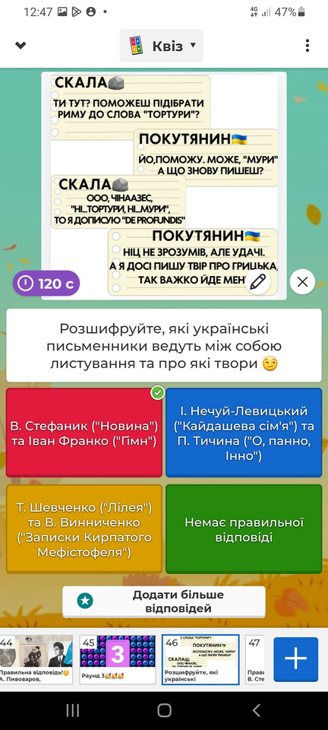
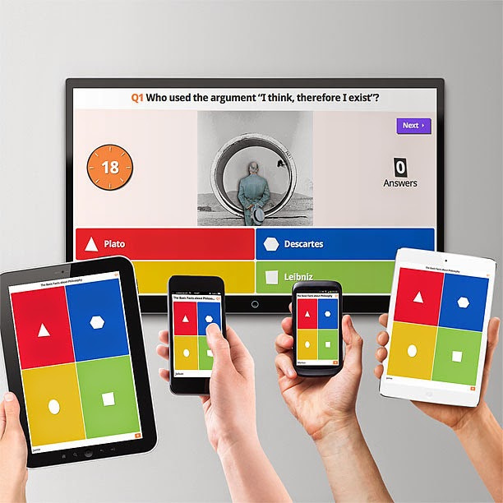
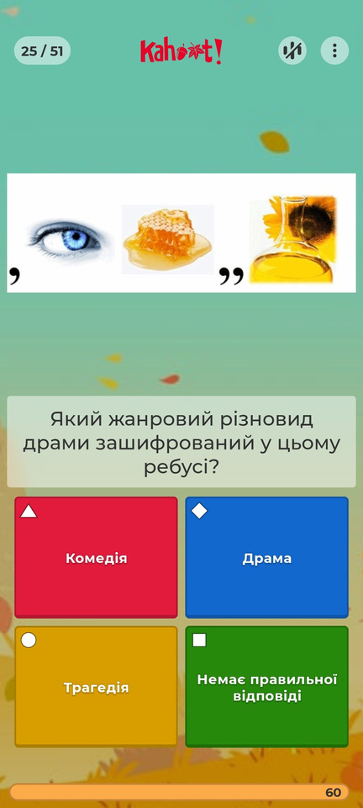
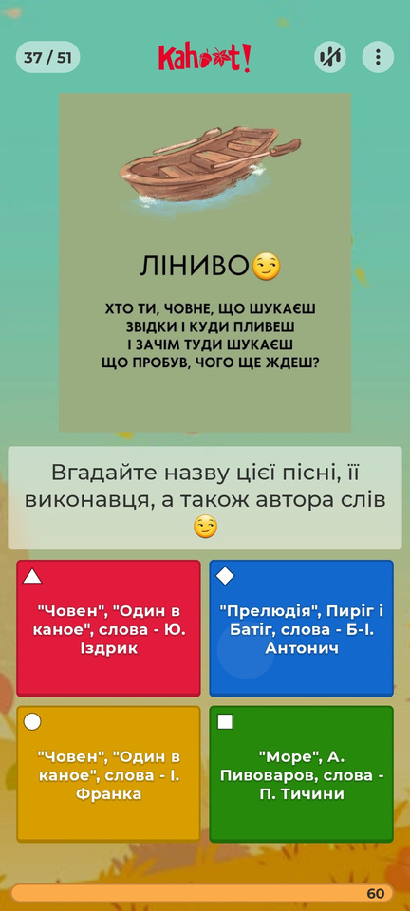
Під час проведення заходу було використано інтерактивну навчальну платформу Kahoot, в якій і проводився квіз. Ліцеїсти сканували
QR-код та проходили кожен раунд зі своїх смартфонів, тоді як на мультимедіа були відтворені запитання.

Slide 5
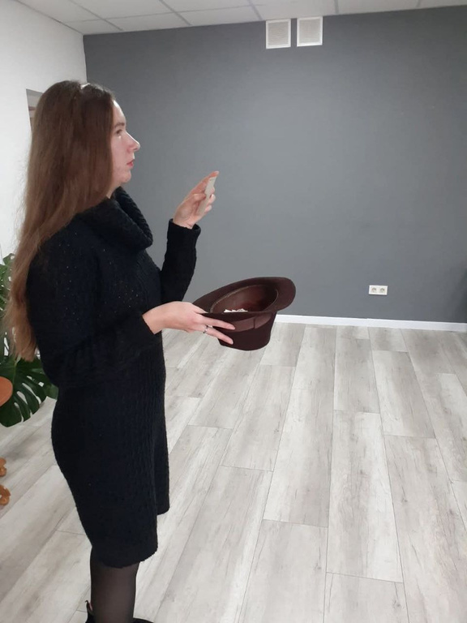
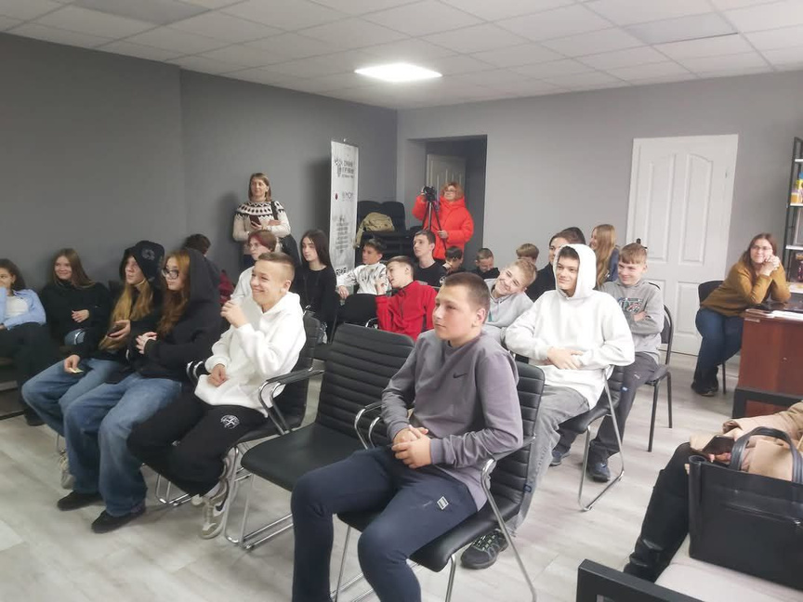




Інтерактивна гра
"З толерантністю в серці"
(до Дня толерантності) 15.11.24

Slide 6

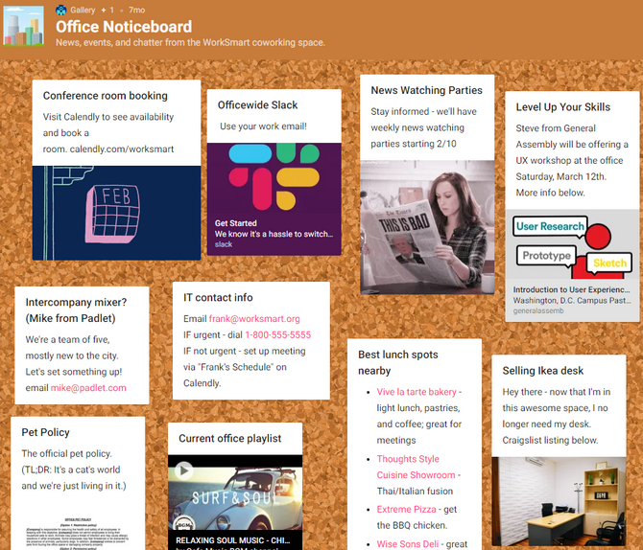
Для командної роботи була використана онлайн-дошка Padlet, інтерфейс якої дозволив швидко та легко зібрати погляди ліцеїсти щодо вирішення інтолерантних ситуацій в сучасному світі.

Slide 7

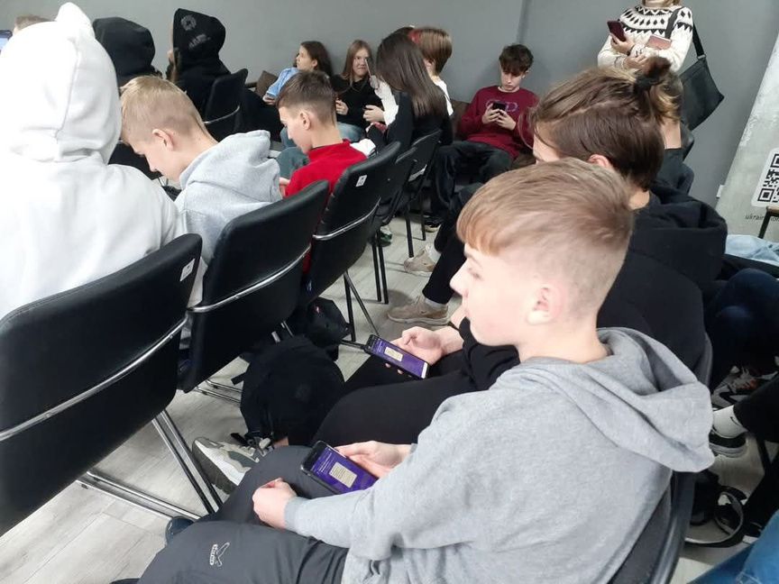
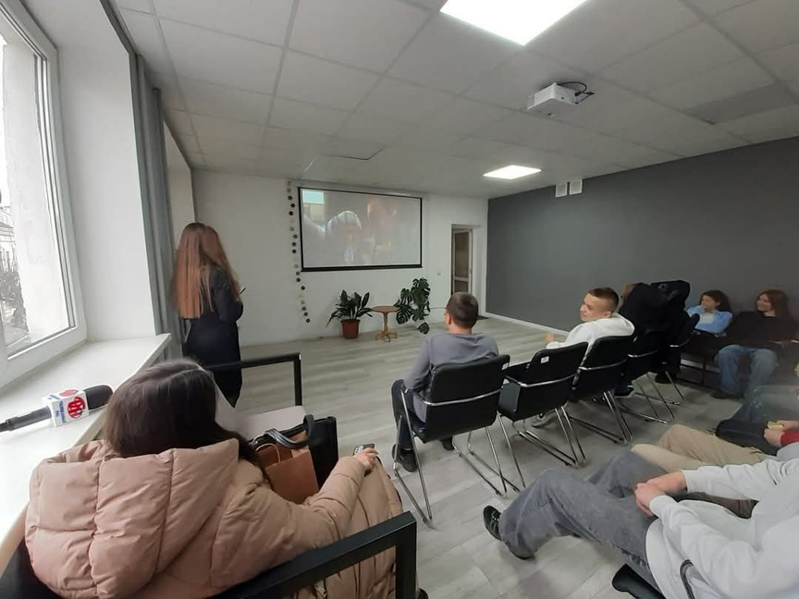
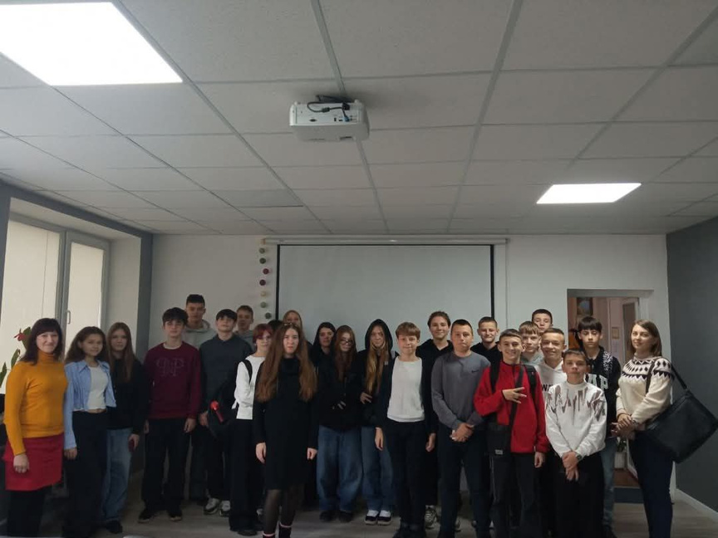

Slide 8
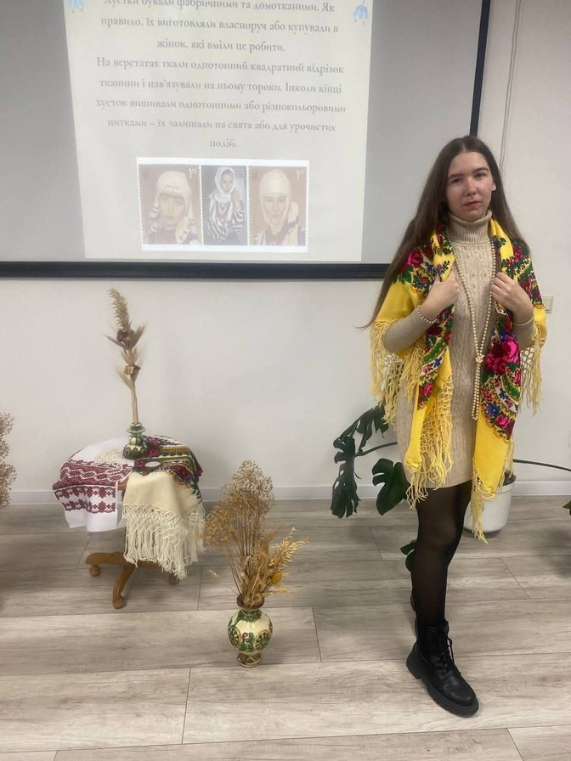
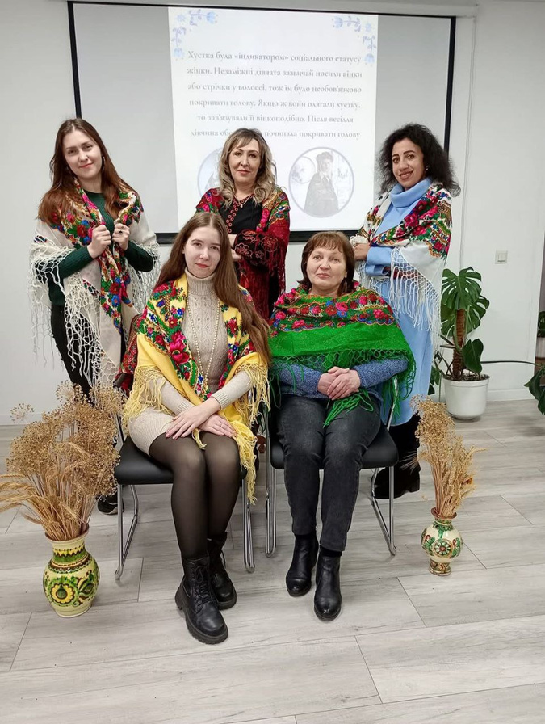

Флешмоб
"Українська хустка- берегиня вроди" 07.12.24

Slide 9

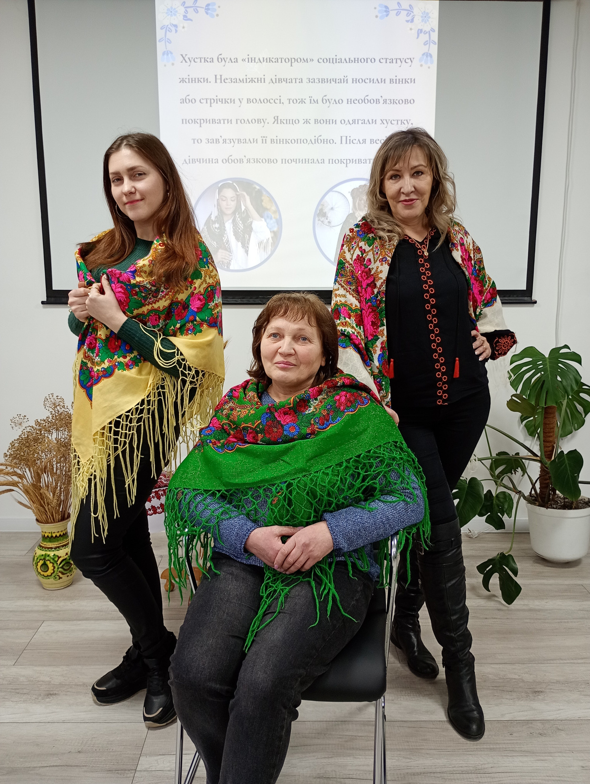
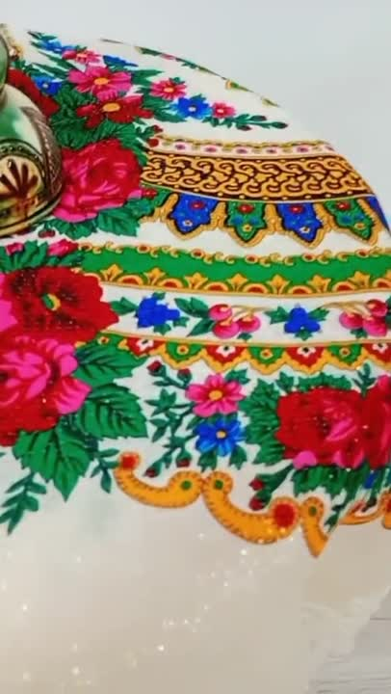

Slide 10

Волонтерство та участь в інших заходах
Волонтерила на фестивалі-ярмарку "Коломийський манускрипт"
27-29 09.24.
Брала участь у проведенні квесту "Слідами Кирила Трильовського" 19.10.24

Slide 11
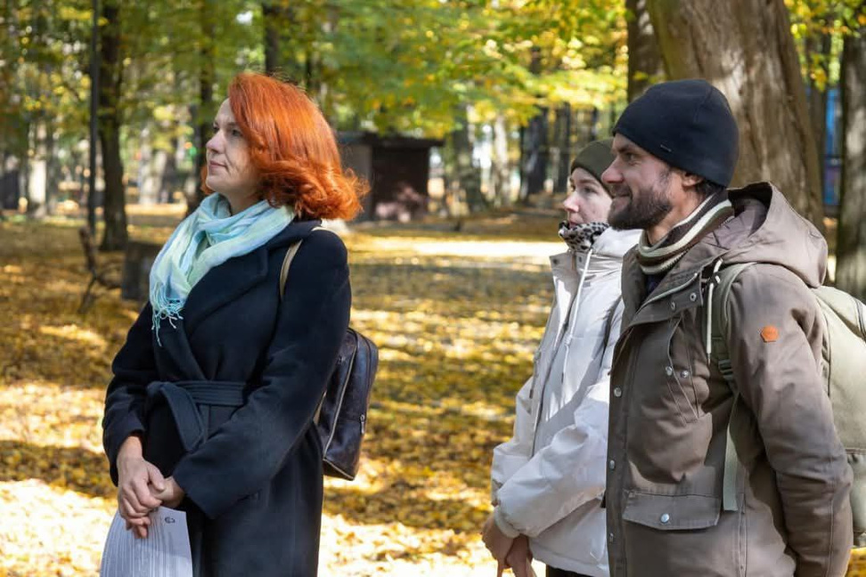
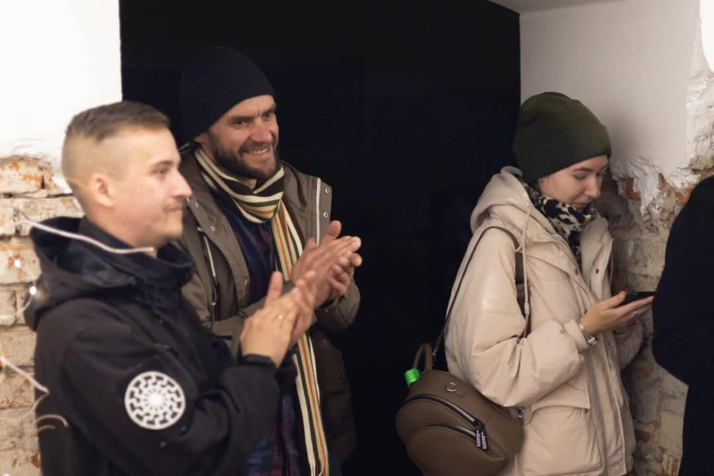





Slide 12


Рекламно-інформаційна робота щодо популяризації нової літератури (подарованої читачами та авторами, отриманої за бюджетні та спонсорські кошти)
Контент про нові надходження та подаровані книги

Slide 13
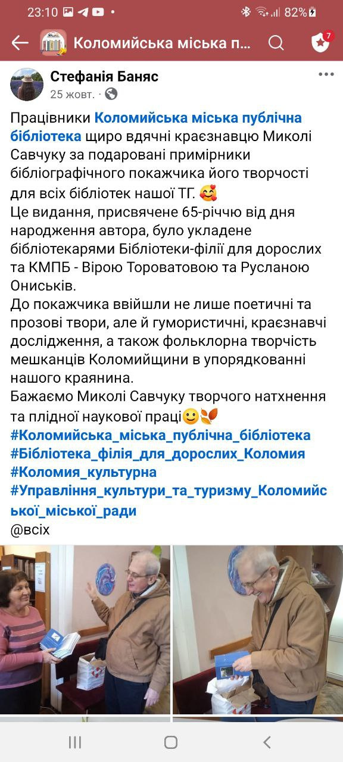
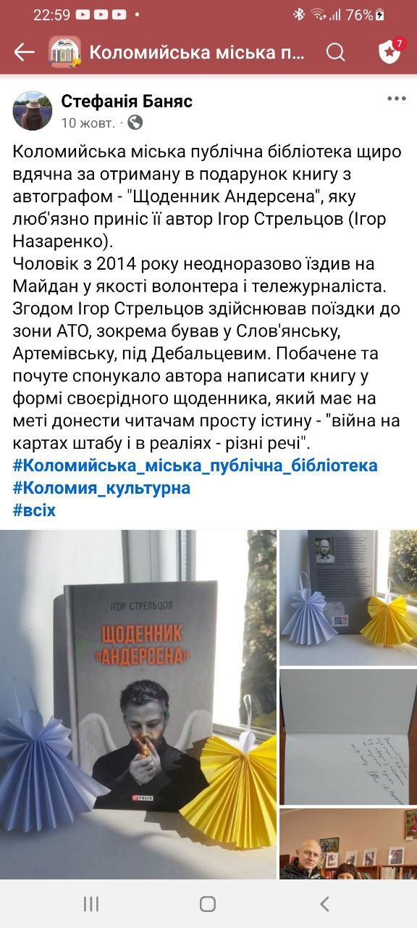
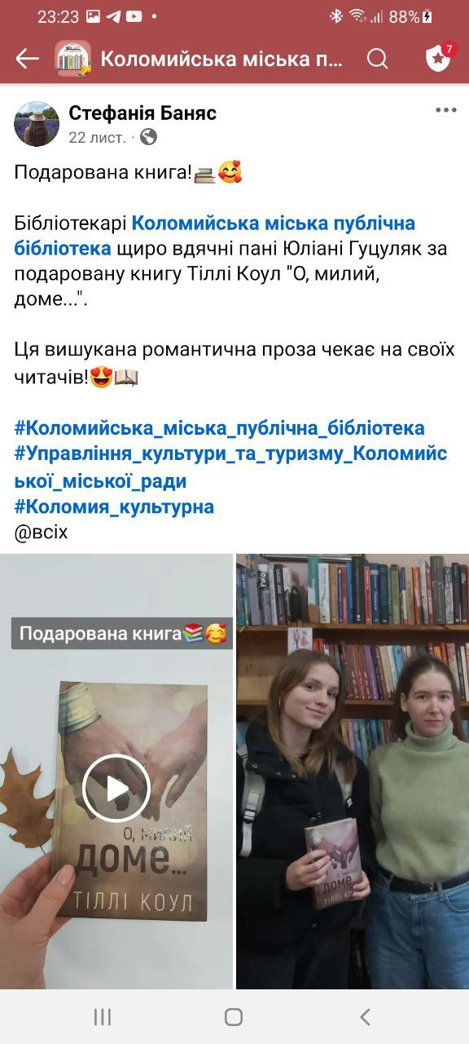
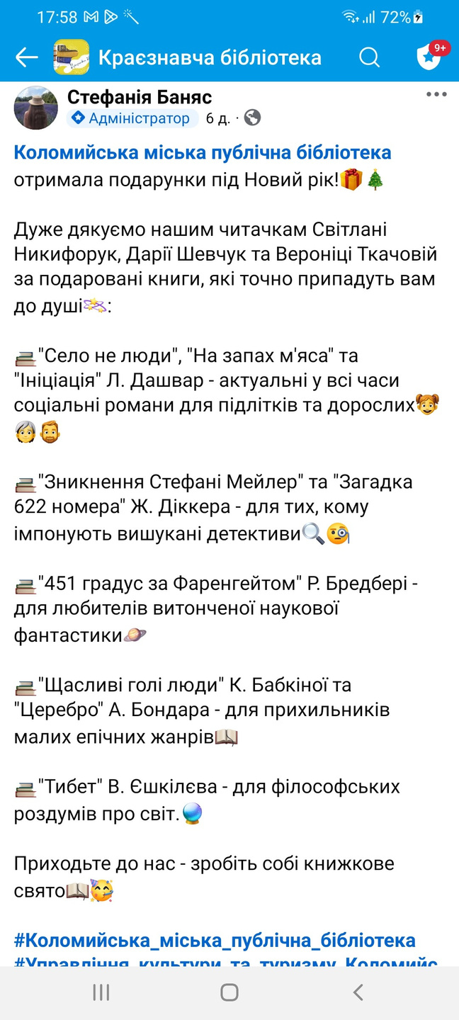

Slide 14
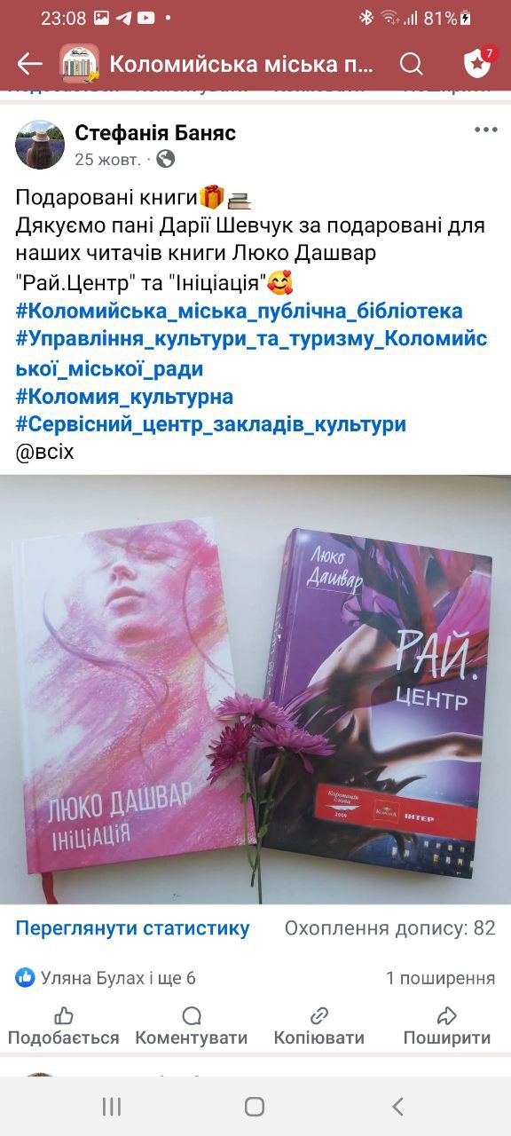
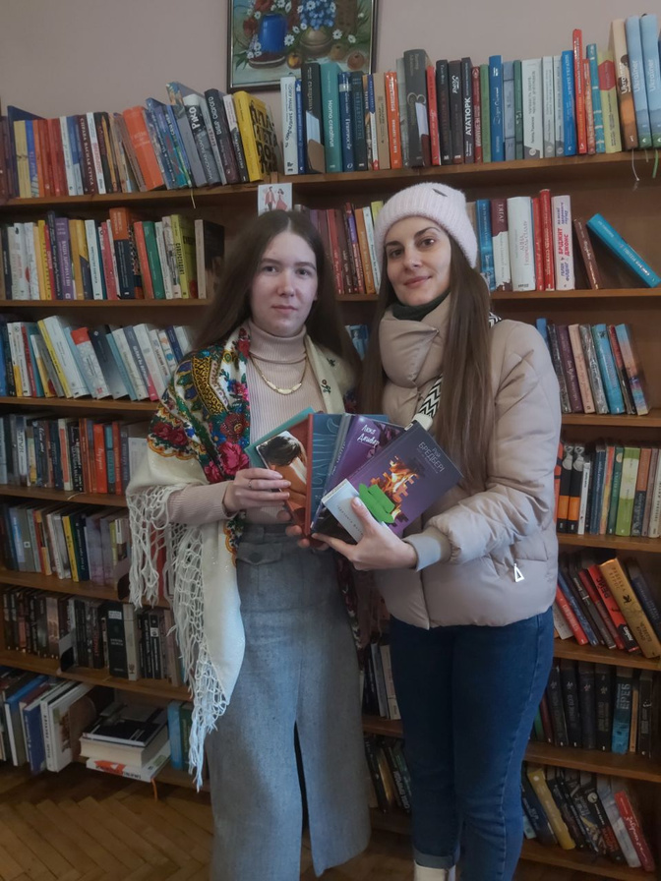
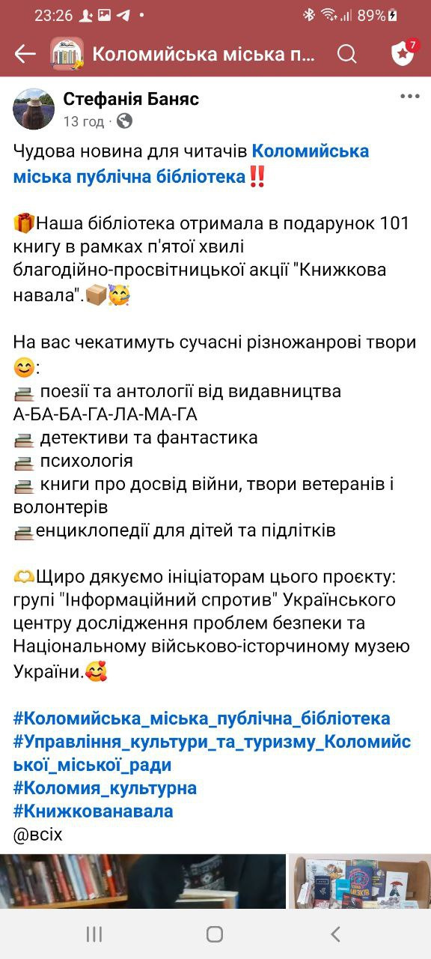
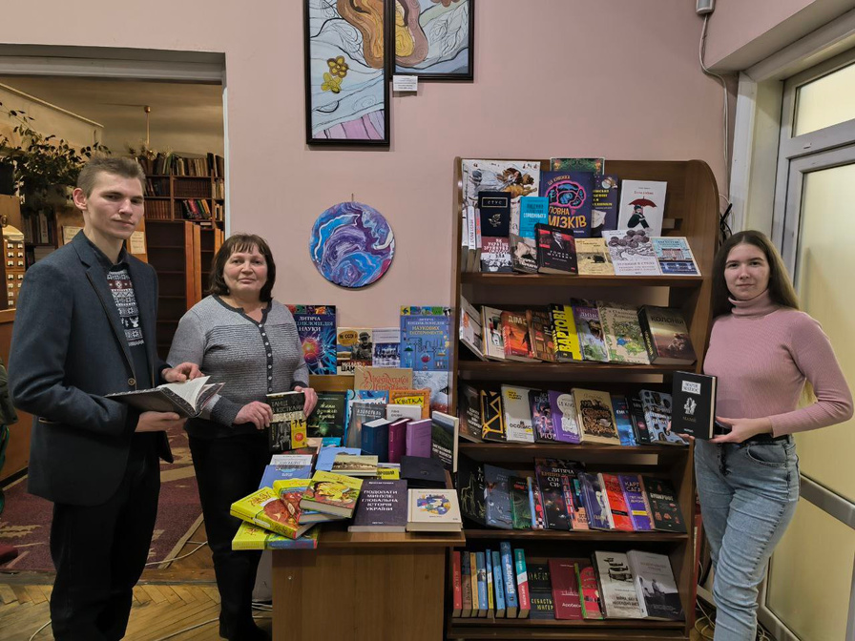

Slide 15
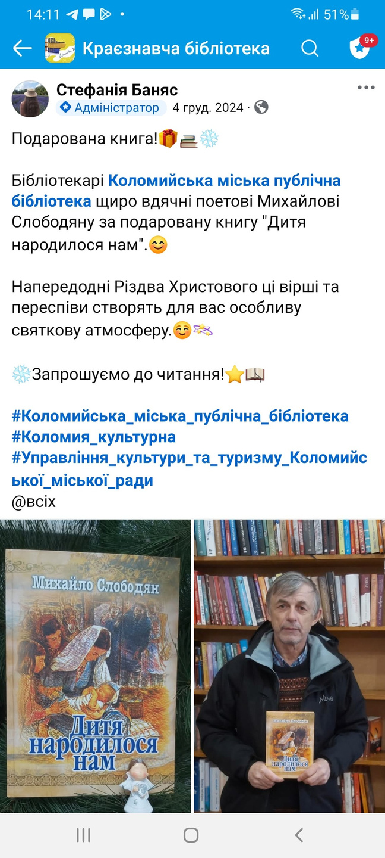
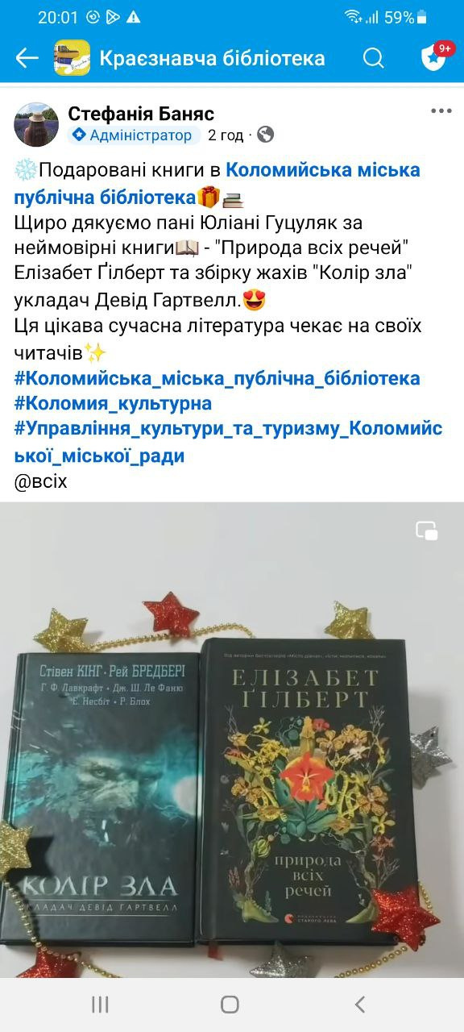
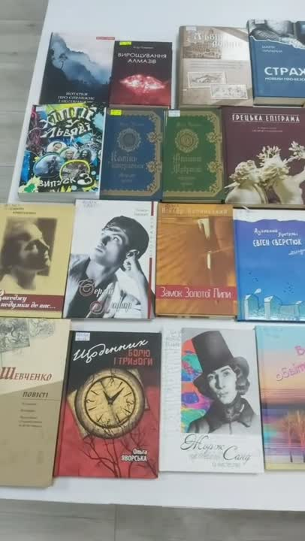

Slide 16

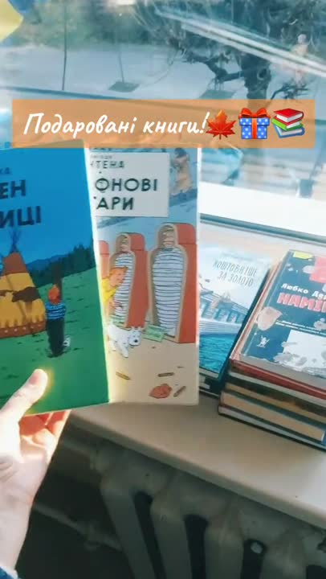
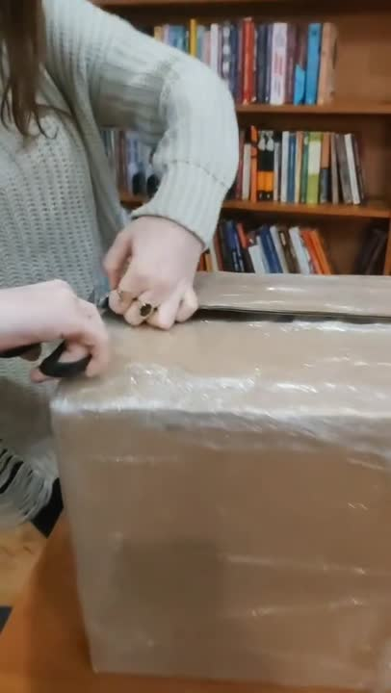
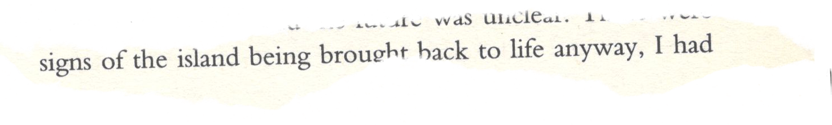

Slide 17
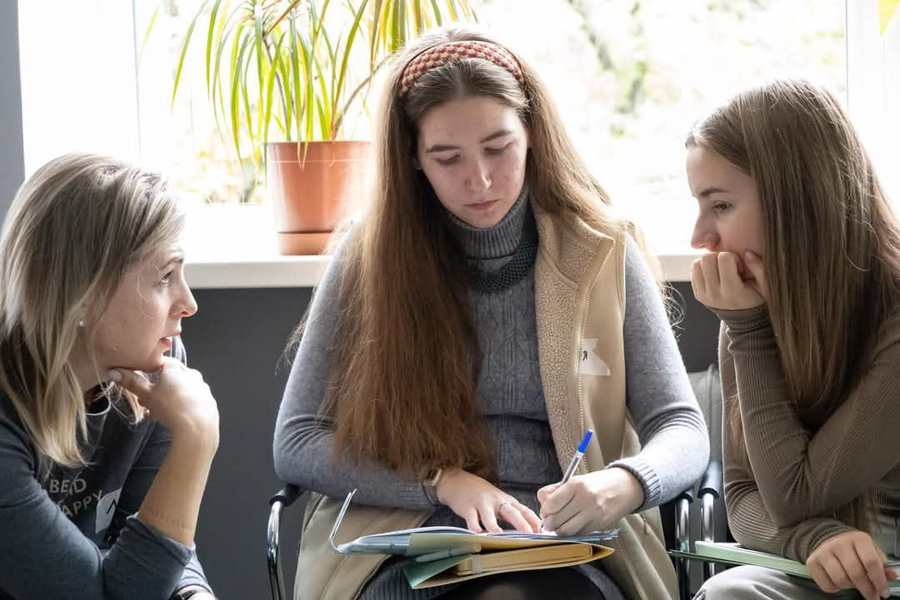
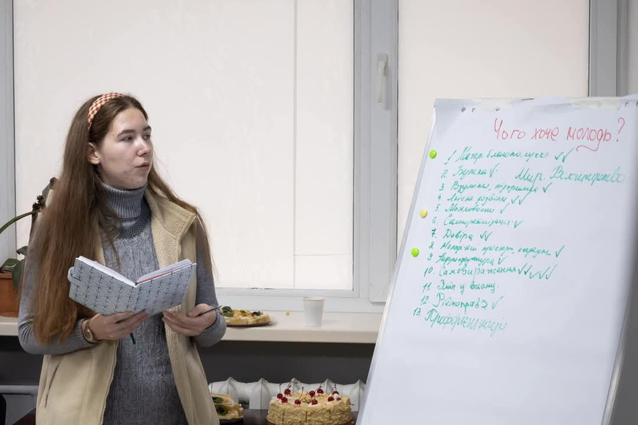
Підвищення кваліфікації
28-29.10.24 - взяла участь у стратегічний сесії "Проєкт "Віднова", яку проводив Благодійний фонд "Стабілізейшн Суппорт Сервісез"

Slide 18
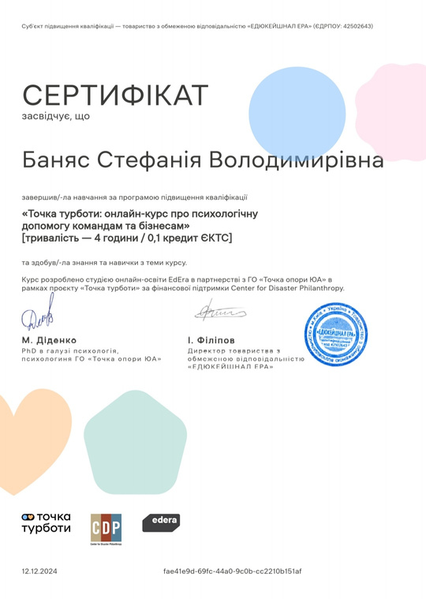
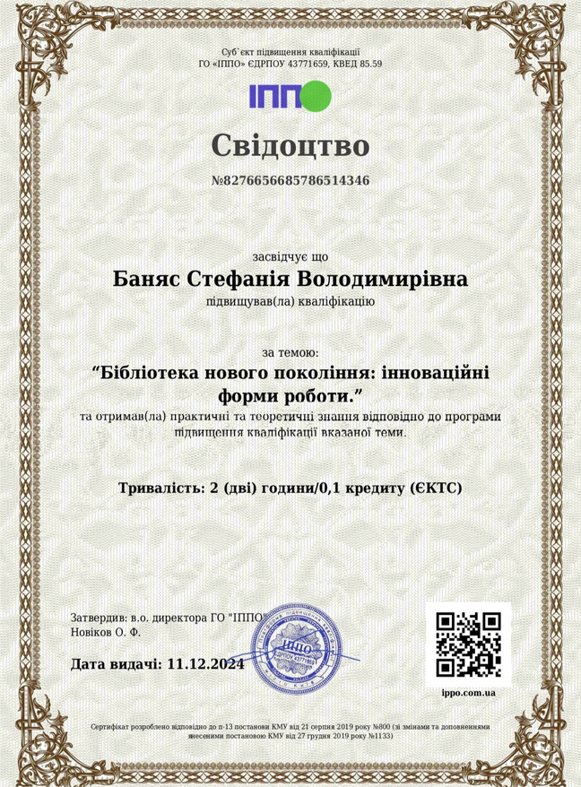

Прослухала онлайн семінари та курси:
"Бібліотека нового покоління: інноваційні форми роботи"
"Точка турботи: онлайн-курс про психологічну допомогу командам та бізнесам"
"Перша психологічна допомога"

Slide 19
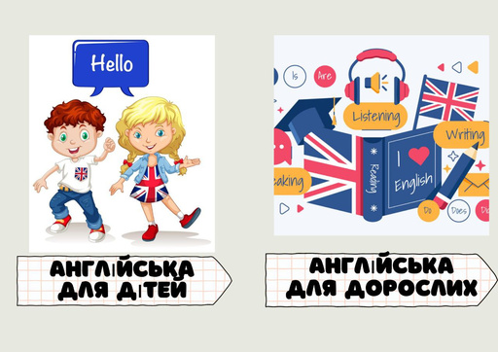
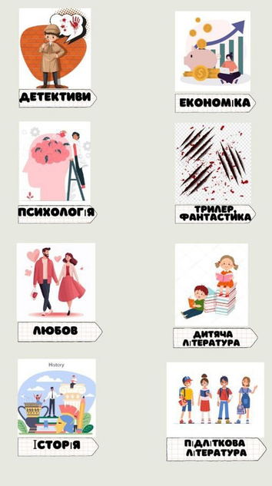


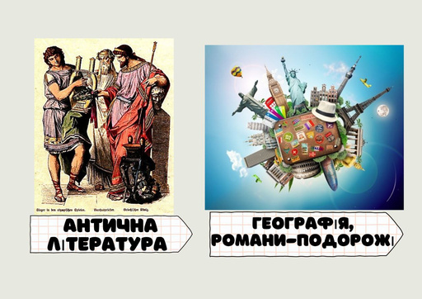
Нововведення
Використано інтерактивні платформи під час проведення заходів: Kahoot, Padlet
Робота з фондом: розроблено жанрові роздільники в
онлайн-інструменті Canva

Slide 20

Коломийська міська публічна бібліотека
План на 2025 рік
бібліотекарки абонементу
Баняс Стефанії

Slide 21
У 2025 році заплановано використовувати такі форми соціокультурної діяльності:
екологічні квести (до Всесвітнього Дня Землі)
інтерактивні квізи (тематичні, впродовж року)
мовознавчі турніри (до Міжнародного дня грамотності)
майстер-класи (тематичні, впродовж року)
патріотичні квізи (до Міжнародного дня рідної мови)
бібліокешинг та ін.

Slide 22


Заходи, що стосуються тем ментального здоров'я:
перегляди фільмів, групові дискусії, створення анонімних опитувальників.
та патріотичного виховання:
флешмоби, історичні мандрівки, акції,
ретро-погляди

Slide 23

Обмін досвідом з бібліотеками-філіями міста
та сіл громади
Співпраця з "Університетом третього віку": інтерактивний квіз
Етнографічний захід до Дня української хустки в дорослій бібліотеці
З працівниками дитячої бібліотеки: розповідь Т. Шутько про арт-практики та особливості бібліотерапії (досвід пройденого навчання в межах Всеукраїнської програми ментального здоров'я "Ти як?")

Slide 24


Проведення мовних вікторин
у літньому таборі села Воскресінці,
мовознавчих турнірів у селі Товмачик

Slide 25

Підвищення кваліфікації
У 2025 році заплановано пройти тренінги та вебінари, що стосуються сучасних форм бібліотечної роботи,отримати нові знання про особливості використання ШІ; прослухати семінари про інклюзію та ментальне здоров'я

Slide 26




Робота у соцмережах
Зосередити свою увагу на створенні цікавого контенту в соцмережах: не лише у фейсбуці, але й в Tik-Tok та Instagram. Використовувати медійні тренди для популяризації книг та бібліотеки загалом

Slide 27
Нове у бібліотеці
Створення тематичних QR-кодів для книг
Книжкові маршрутні листи
У 2025 році заплановано створити проєкти, що об'єднуватимуть не лише молодь, але й людей
зрілого віку довкола бібліотеки.

Slide 28
Дякую за увагу!

